Slide 1




Environmental education and tourism: promoting tourist awareness through informal activities
Mariana Machado Toffolo, Stefano Goffredo, Marta Meschini, Erik Caroselli, Silvia Franzellitti, Francesca Prati, Ginevra Simoncini, Marco Visentin, Valentina Airi, Simone Branchini, Fiorella Prada, Alessio Boattini, Viviana Brambilla, Grit Martinez, Chiara Marchini.

Slide 2
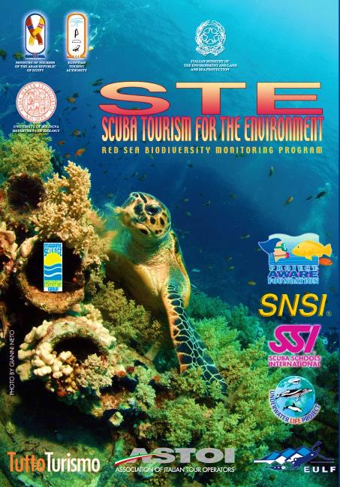
STE: Scuba Tourism for the Environment
- Subacquei recreativi per il monitoragio della biodiversità del Mar Rosso
- Attività informali di educazione ambientale presso resort
STE: Scuba Tourism
for the Environment
(2007-2015)

Slide 3
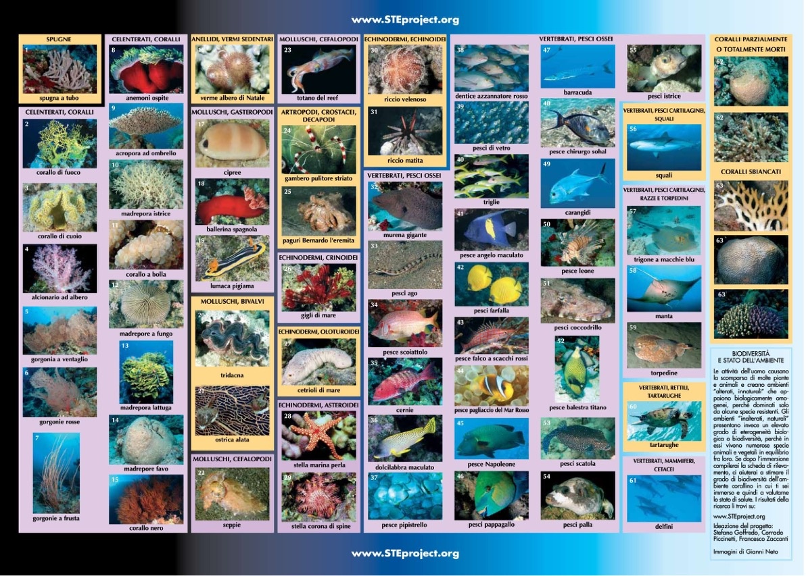
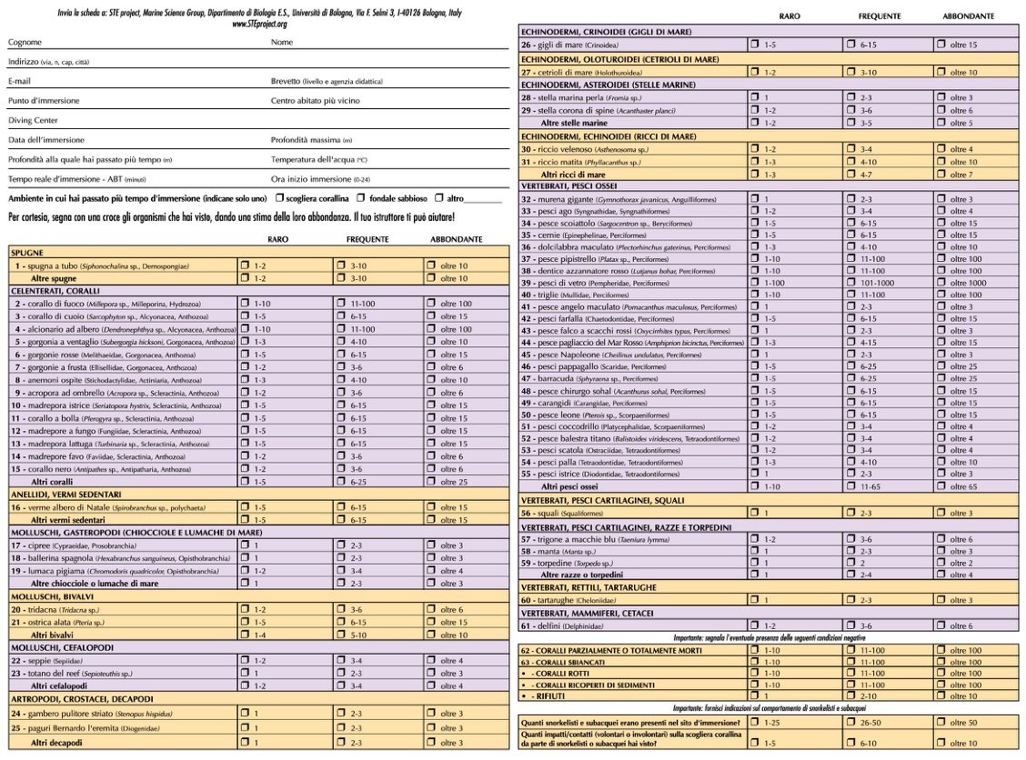
STE: Scuba Tourism for the Environment
Monitoraggio della biodiversità

Slide 4
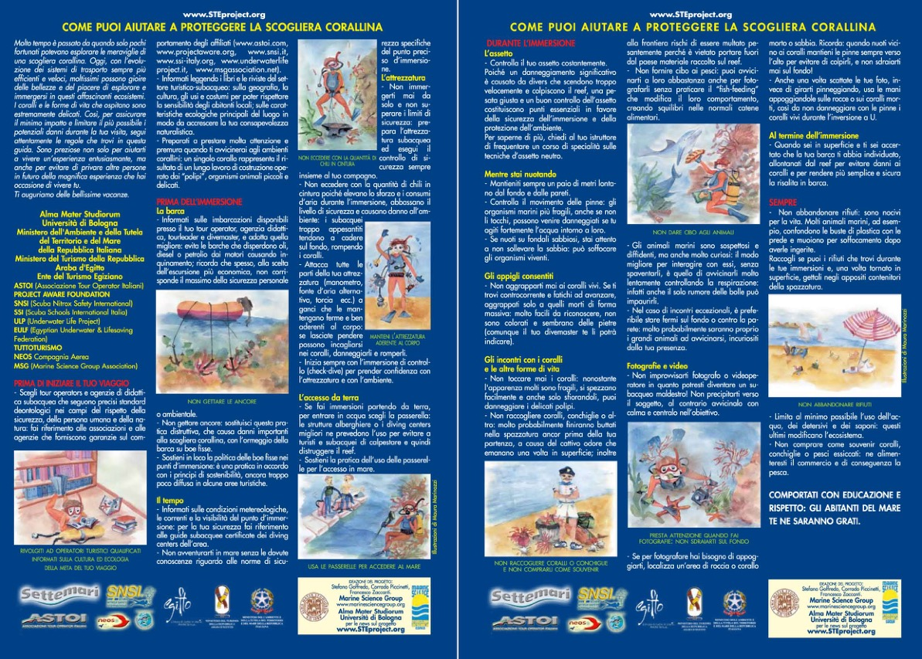
STE: Scuba Tourism for the Environment
Educazione ambientale

Slide 5
STE: Scuba Tourism for the Environment
- 16,164 volontari coinvolti nel monitoraggio della biodiversità del Mar Rosso
212 volontari coinvolti nelle attività di educazione ambientale (2012/2013)
STE: Scuba Tourism
for the Environment
(2007-2015)

Slide 6
STE: Scuba Tourism for the Environment
Affidabilità dei dati raccolti dai volontari tra 50 e 80% rispetto al “control-diver”
STE: Scuba Tourism
for the Environment
(2007-2015)
Meschini M. & Machado Toffolo M. et al. 2021 Reliability of Data Collected by Volunteers: A Nine-Year Citizen Science Study in the Red Sea. Frontiers in Ecology and Evolution.

Slide 7
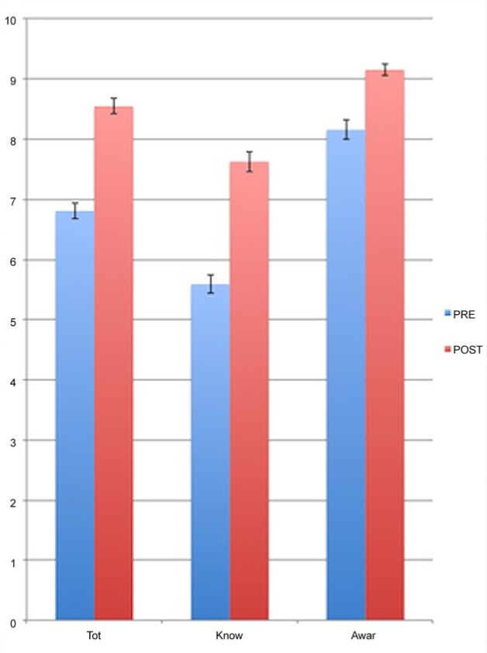
Risultati
Educazione ambientale
Analisi a breve termine
Aumento significativo in conoscenza e consapevolezza dei volontari
STE: Scuba Tourism
for the Environment
(2007-2015)
Total
Knowledge
Awareness
Branchini et al. 2015. Participating in a citizen science monitoring program: implications for environmental education. PLoS One

Slide 8
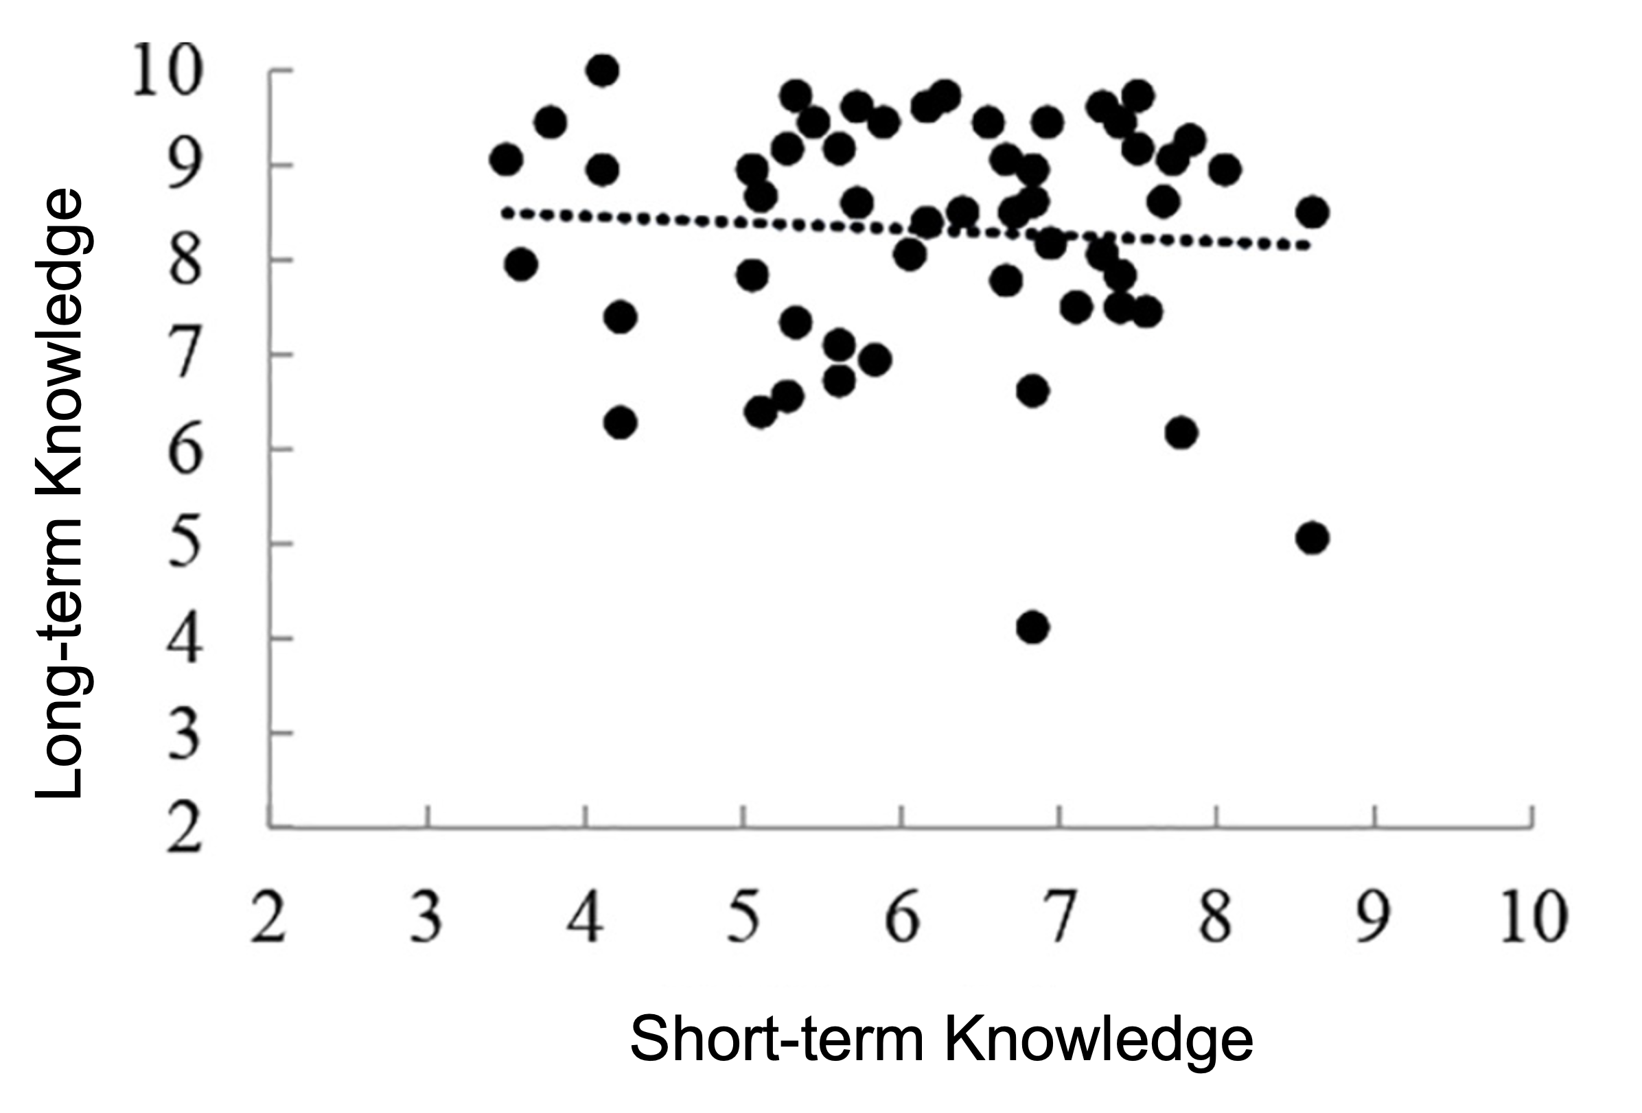
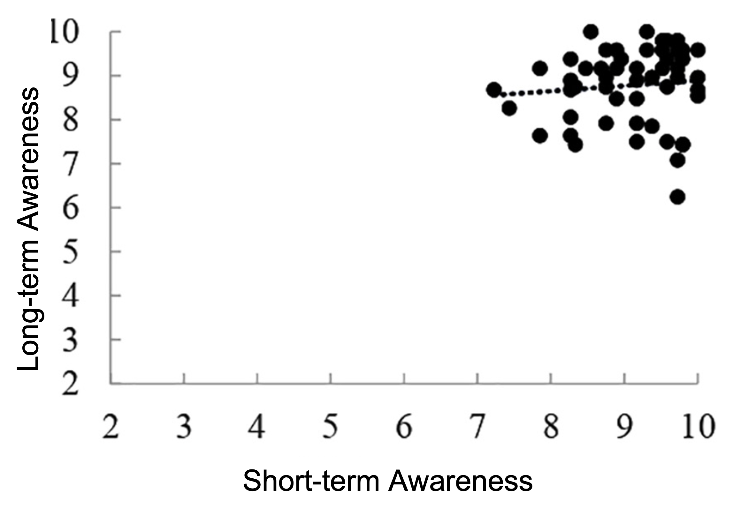
Risultati
Conoscenza ritorna al livello iniziale
Analisi a lungo termine:
Dopo 3 anni dalla partecipazione iniziale
Consapevolezza si mantiene più alta
Meschini et al. 2021. Environmental awareness gained during a citizen science project in touristic resorts is maintained after 3 years since participation. Frontiers in Marine Science

Slide 9


Spin-off: Glocal Education
Educazione ambientale per la consapevolezza dei cittadini

Slide 10
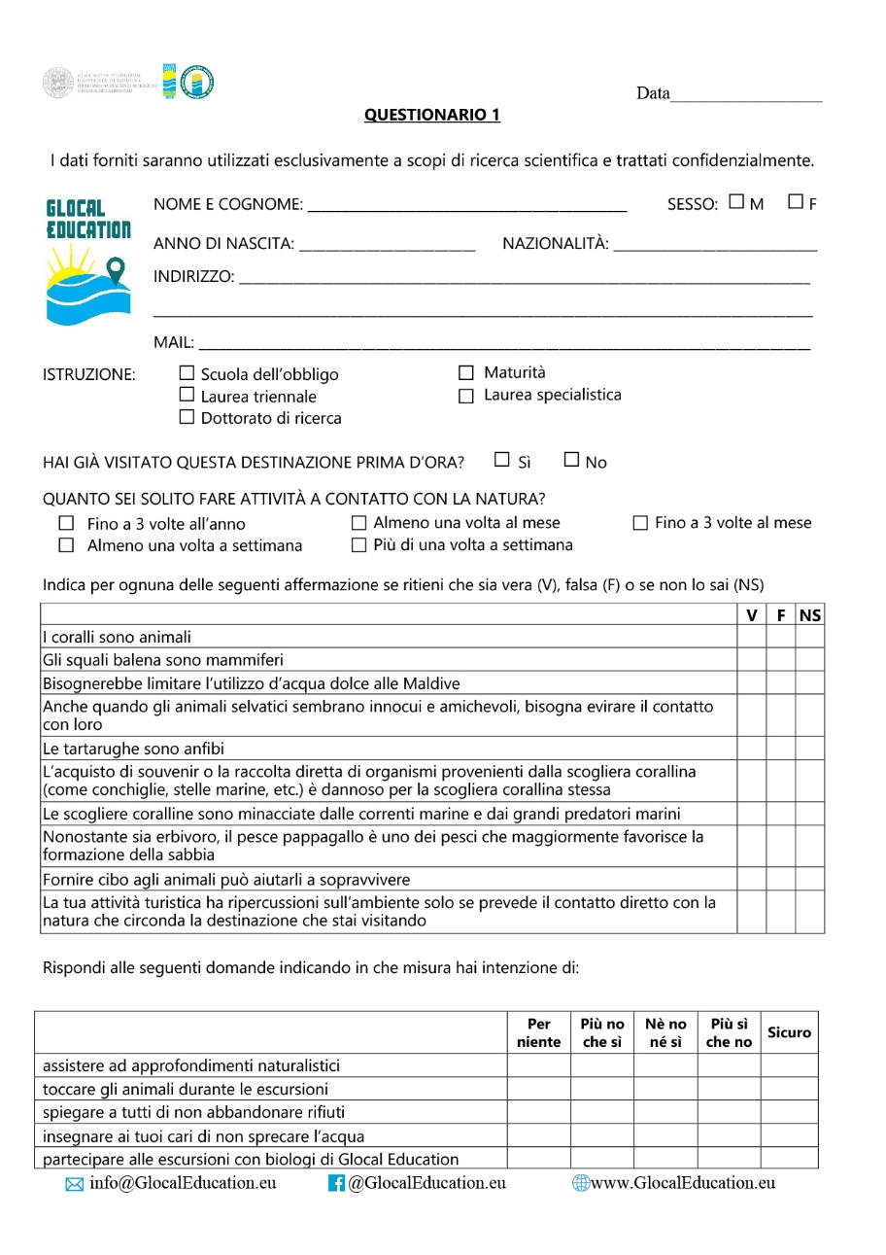
Metodologia
Valutazione della conoscenza, dell'atteggiamento e della consapevolezza (prima e dopo le attività di educazione ambientale) attraverso questionari su misura
Aumento previsto della sensibilità ambientale e dell'atteggiamento dei partecipanti al progetto
Valutare il cambiamento nelle azioni dei partecipanti per ridurre il loro impatto sull'ambiente

Slide 11
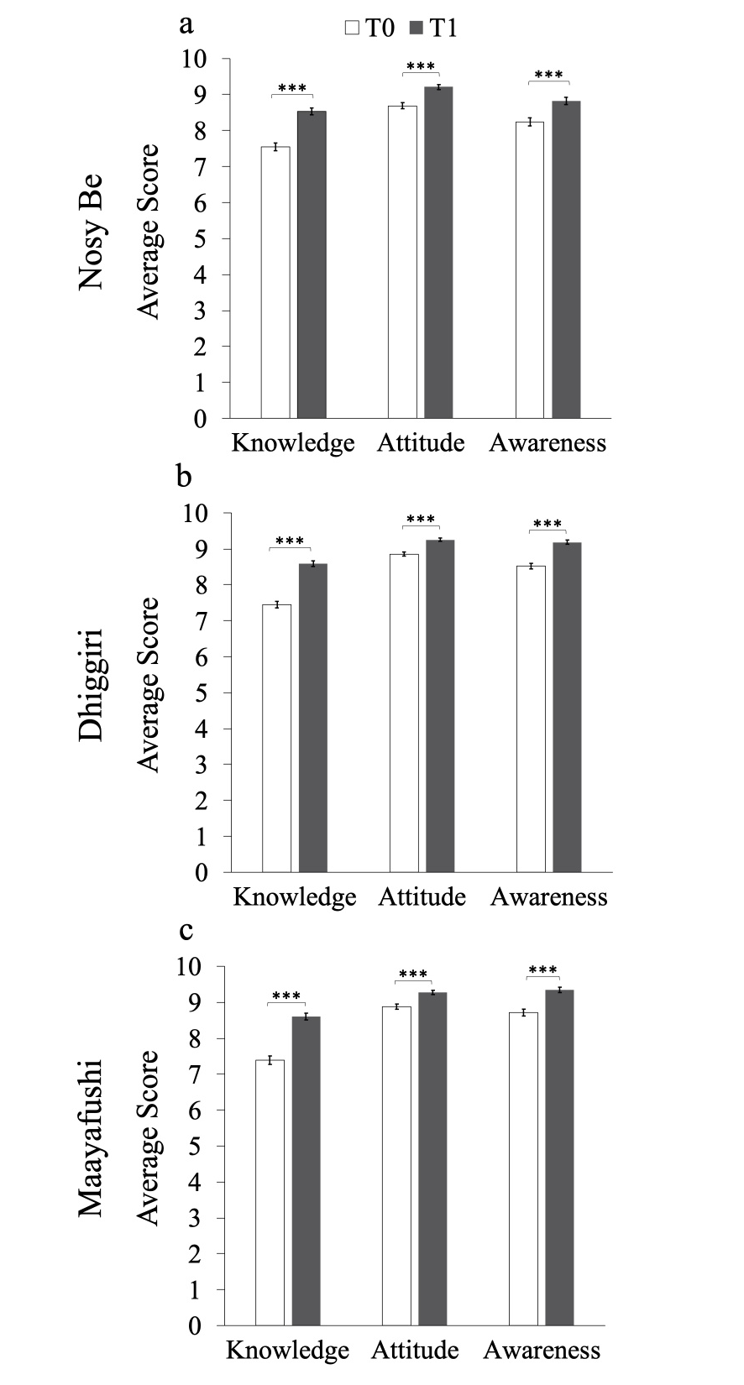
Risultati
1851 partecipanti dal 2016 al 2019 in 3 località (Nosy Be, Madagascar; Dhiggiri e Maayafushi, Maldive)
Significativo aumento della conoscenza, dell'atteggiamento e della consapevolezza dei partecipanti
Meschini & Machado Toffolo et al. 2021. Educational briefings in touristic facilities promote tourist sustainable behavior and customer loyalty. Biological Conservation.

Slide 12
Impatti
Attività di educazione ambientale informale:
  Possono influenzare il percorso di azione dei partecipanti;
  Possono adattarsi a molti scenari e contesti diversi;
  Possono diffondere la consapevolezza dell'impatto umano sull'ambiente

Slide 13





Grazie!
http://glocaleducation.eu/
info@glocaleducation.eu
@GlocalEducation.eu
@Glocal_Edu
@glocaleducation

